Slide 1
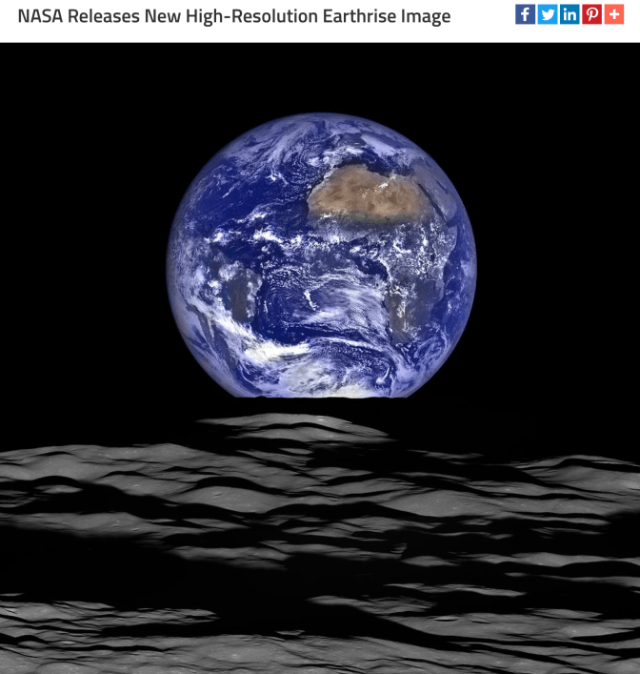
Notre Maison vue de la surface de la Lune

Slide 2
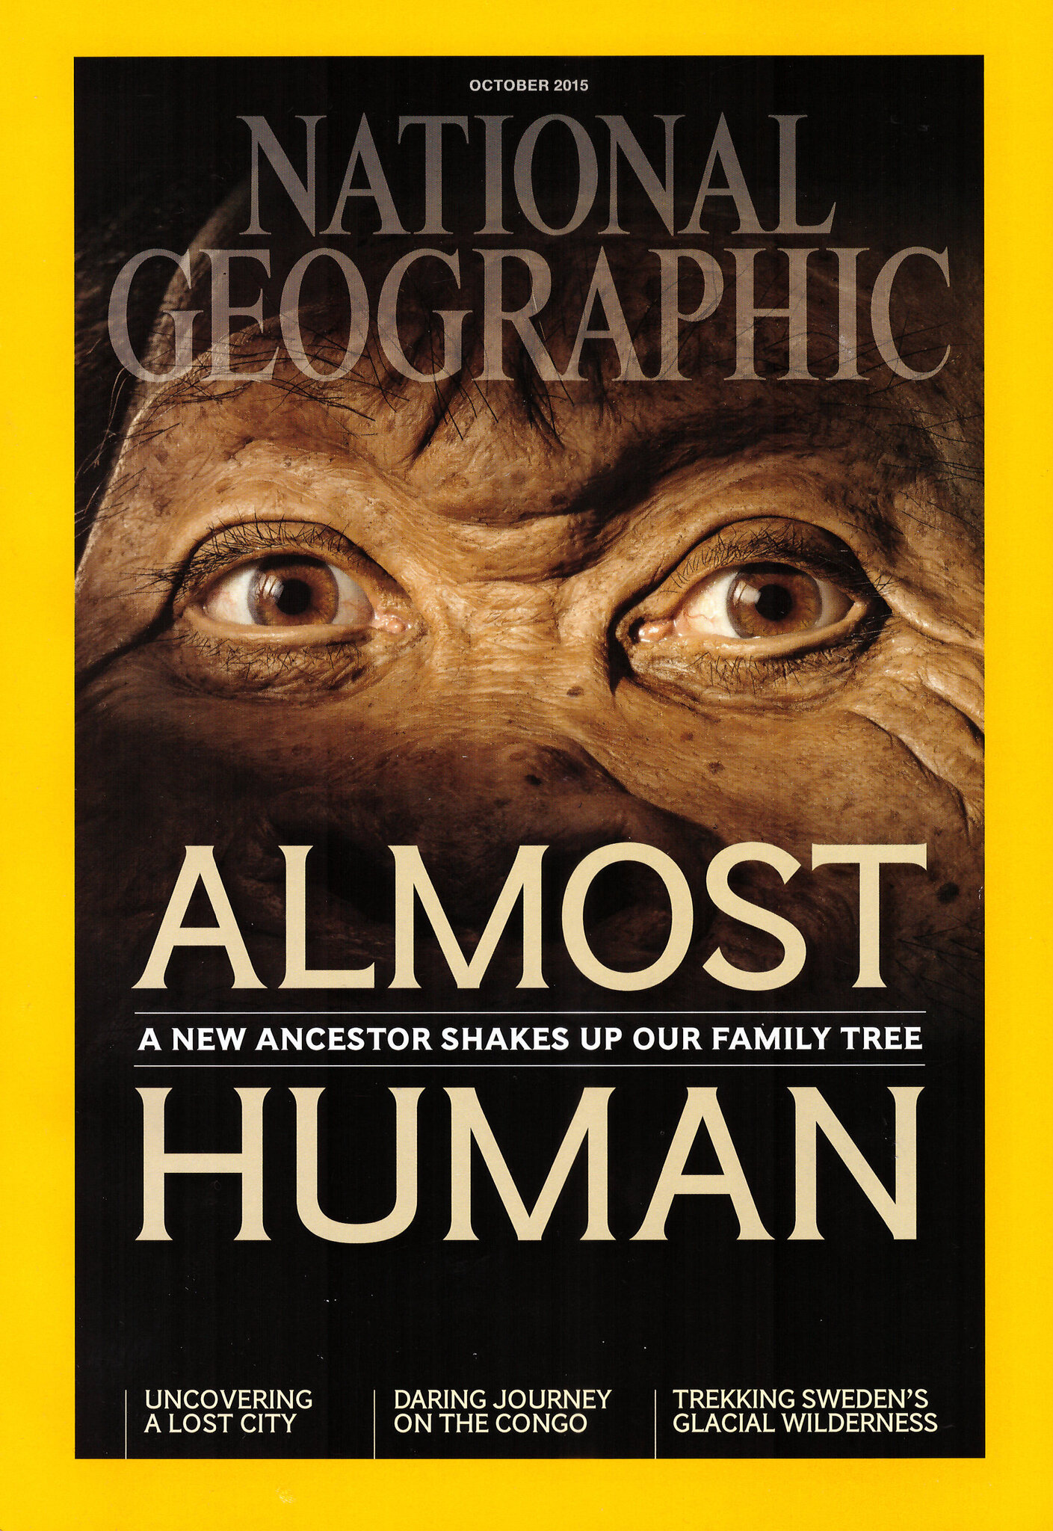
La Grande Histoire de la Vie

Slide 3
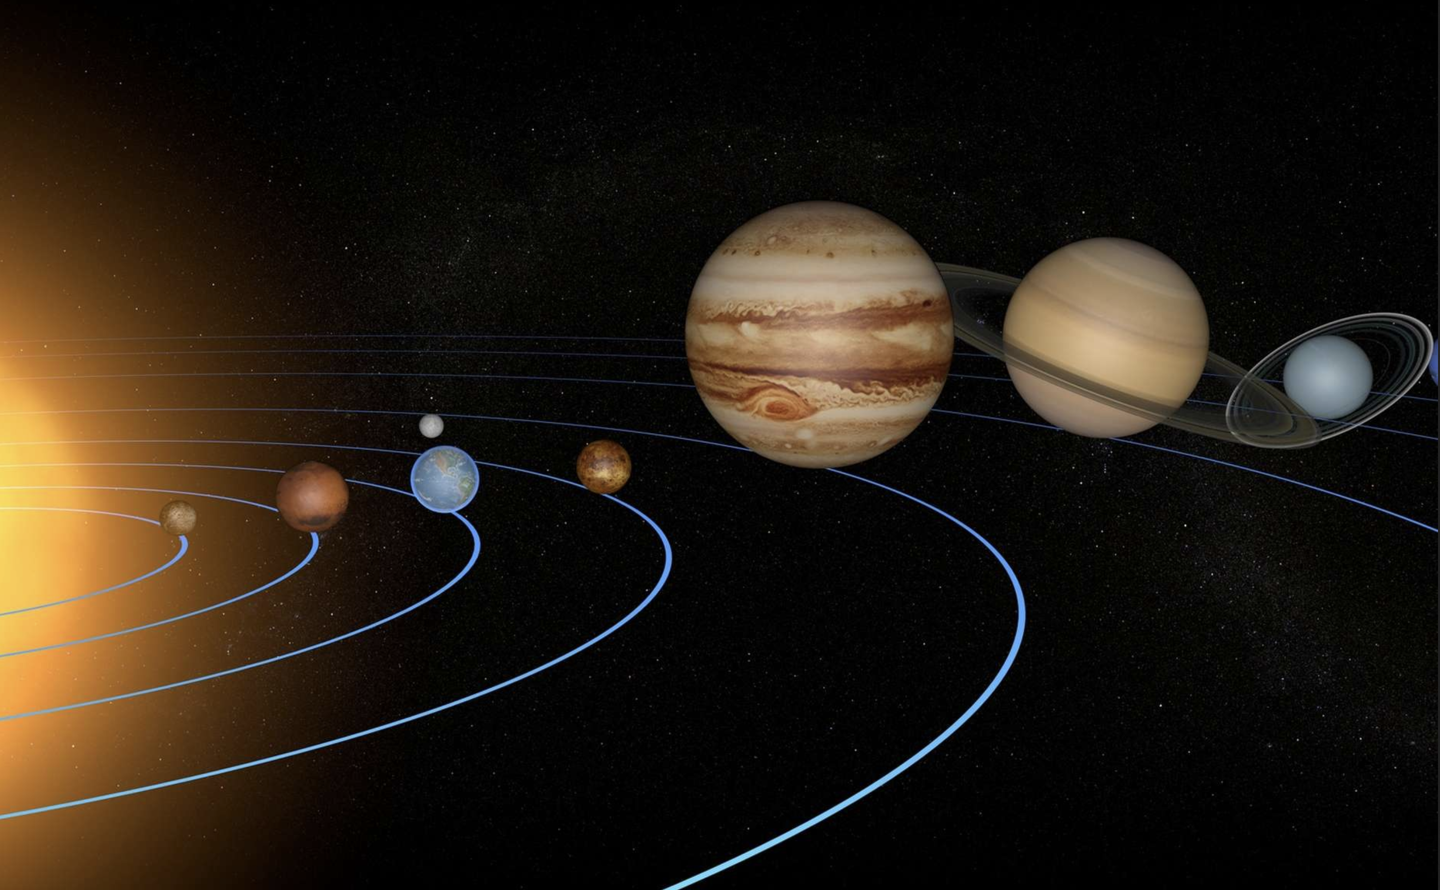

Frise 1: L’histoire du vivant dans l’Univers
Formation d’une étoile identique au Soleil
Notre Soleil, jaune, devient une
Géante rouge
- 15 Milliards d’années
Formation des atomes lourds de fer
- 65Ma
+ 5 Milliards d’années
- 4,5Ga
- 3,5Ga
- 2,5Ga
- 543Ma
- 250Ma
Actuel
Vie unicellulaire et pluricellulaire
Paléozoïque
Disparition
de la vie
Bactéries=Premiers procaryotes
Premiers eucaryotes
Précambrien
Mésozoïque
Cénozoïque
Explosion de l’étoile en une Supernova
Reproduction sexuée
1ers signes de vie
Disparition de la Terre
BIG BANG :
Naissance de l’Univers
Début de la photosynthèse
Apparition
des Hommes
Agonie de l’étoile à cours de carburant
Disparition de toute vie éventuelle
1ers animaux et végétaux
Evaporation des océans
Formation du Soleil et de la Terre
1ers récifs
Formation des premiers atomes d’hydrogène
Effondrement gravitationnel

Slide 4
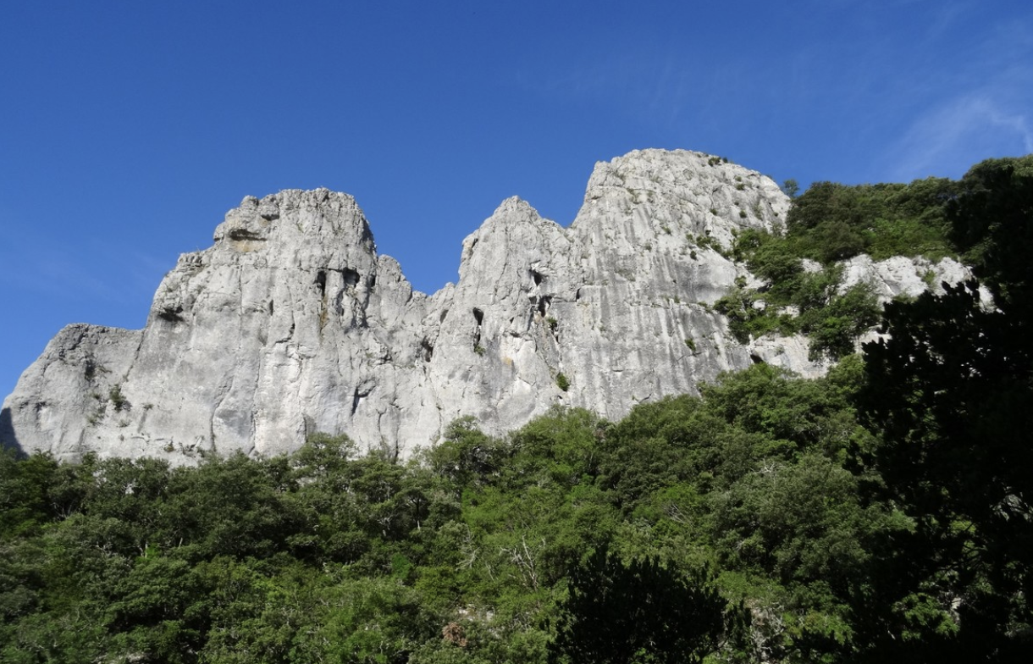
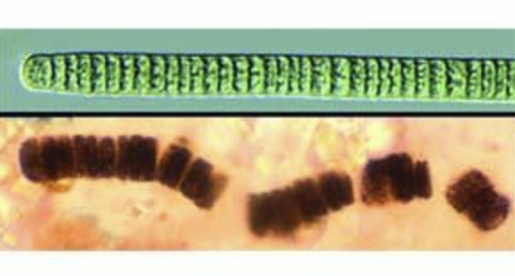
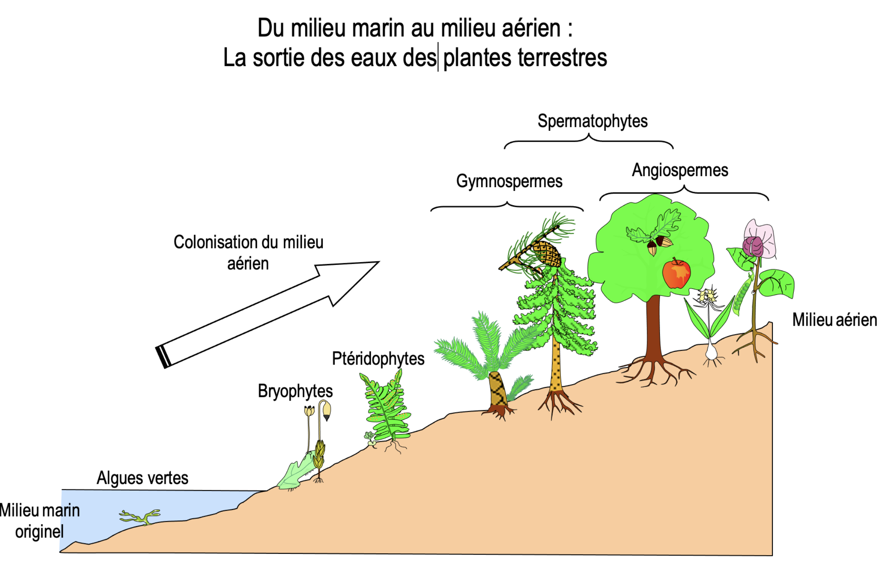
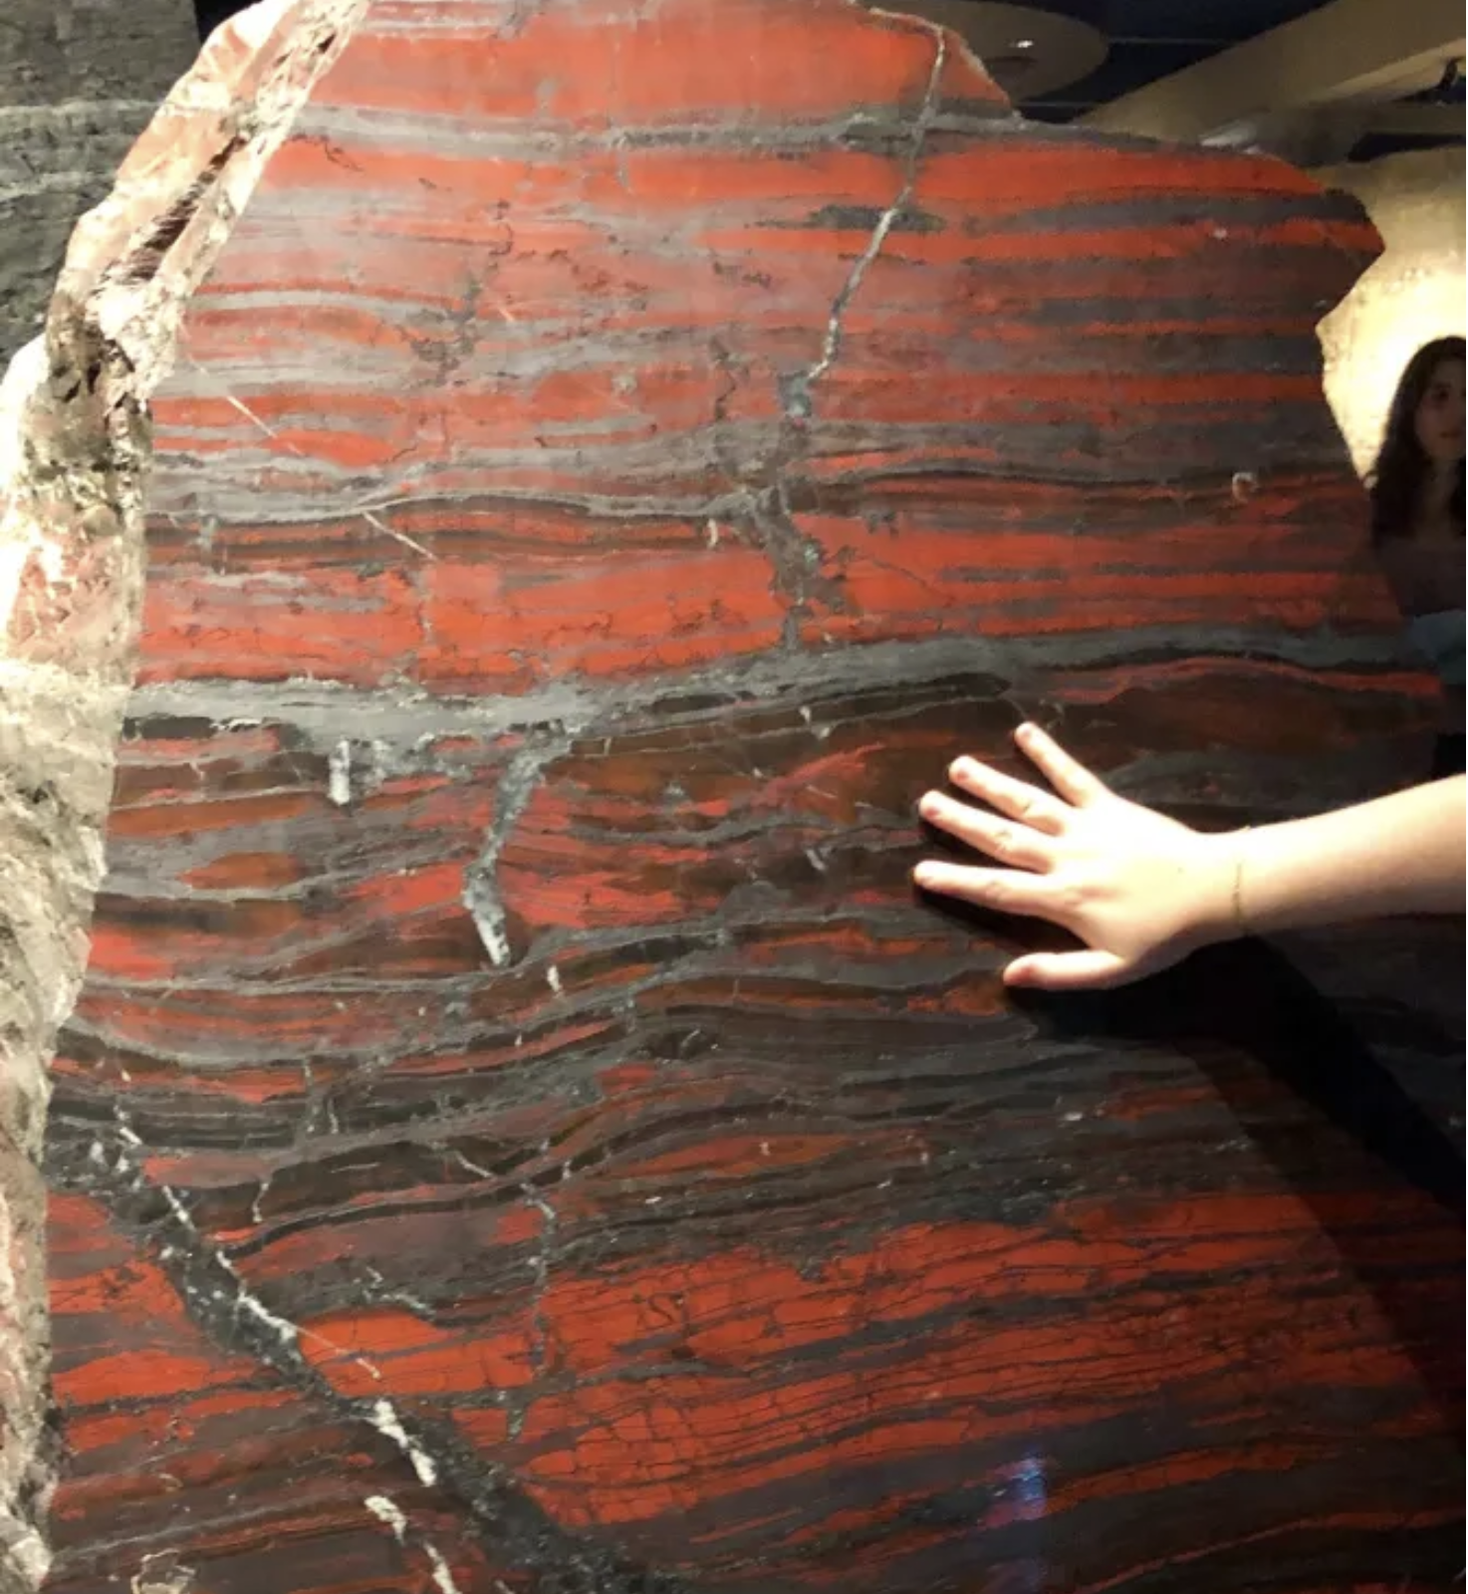
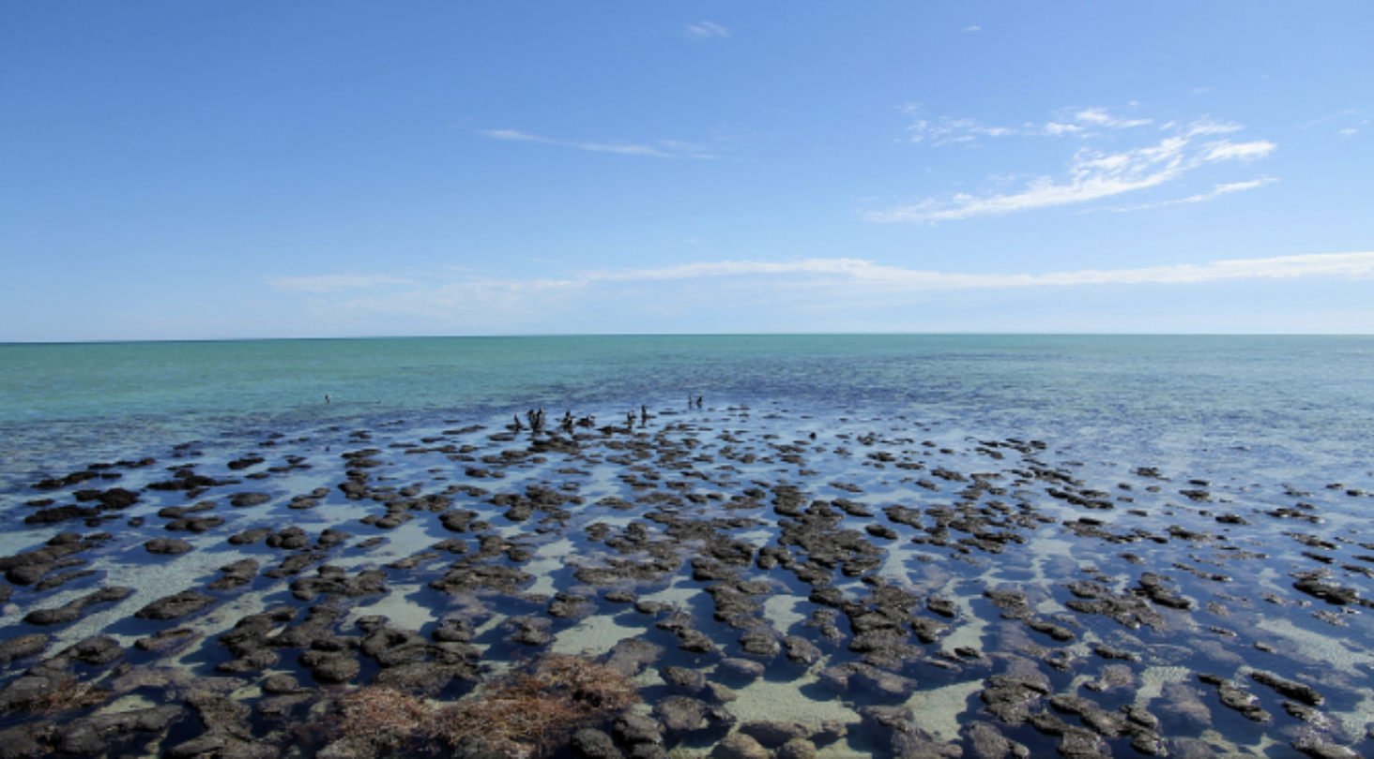
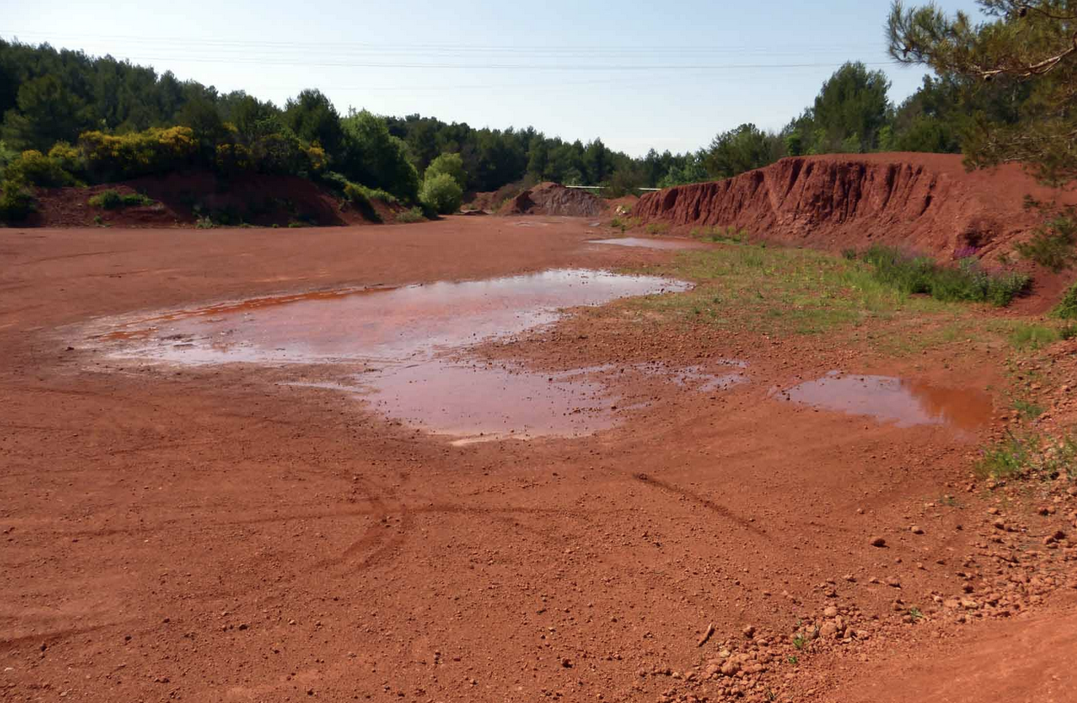
Frise 2: L’histoire de l’atmosphère terrestre
Teneur en gaz de l’atmosphère
C’est l’hypothèse GAÏA:
La Terre, ses enveloppes et ses êtres vivants sont en interaction permanente
passage du CO₂
dans l’eau
CO₂
formation des océans
O2 sort de l’océan
O₂
Formation des calcaires : CaCO3
Formation de l’Ozone : O3
respiration
sortie des eaux
Océan saturé en O2
H₂O
temps (GA)
- 4,6
- 4
- 3
- 2
- 1
0
Ozone = gaz protégeant l’ADN
Formation des fers rubanés
Formation des paléosols rouges
Apparition de la vie: comment ?
Formation de la Terre par collage de poussières
Début de la photosynthèse des cyanobactéries sur stromatolithe
Formation des végétaux et des animaux

Slide 5
Frise 3 : Histoire du vivant marin
Nombre d’espèces
5 Crises biologiques majeures
Disparition d’espèces
800
Apparition d’espèces
Disparition d’espèces
Disparition d’espèces
600
Apparition d’espèces
Apparition d’espèces
400
Disparition d’espèces
200
Disparition d’espèces
0
Précambrien
Cambrien
Ordovicien
Silurien
Dévonien
Carbonifère
Permien
Trias
Jurassique
Crétacé
Tertiaire
Temps en Ma
540
500
410
250
135
65

Slide 6
Frise 4: Histoire du vivant continental
5 Crises biologiques majeures
1600
Nombre d’espèces
Apparition d’espèces
1200
Disparition d’espèces
800
Disparition d’espèces
Apparition d’espèces
Apparition d’espèces
400
Disparition d’espèces
0
Précambrien
Cambrien
Ordovicien
Silurien
Dévonien
Carbonifère
Permien
Trias
Jurassique
Crétacé
Tertiaire
540
500
410
250
135
65

Slide 7
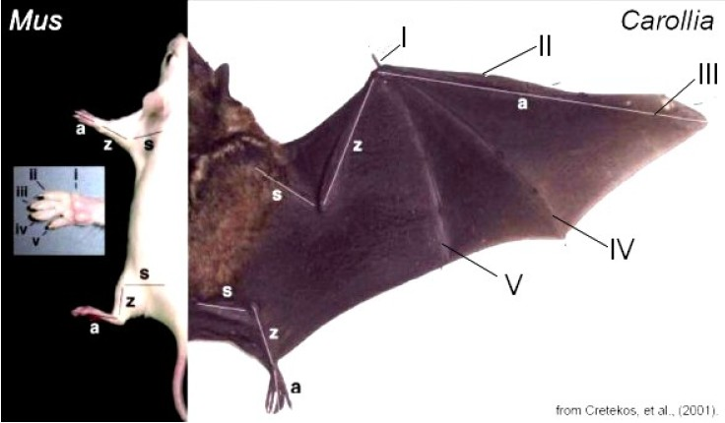
Comment les espèces apparaissent-elles ?

Slide 8
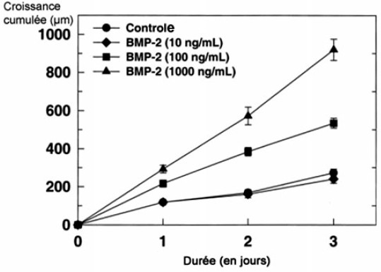
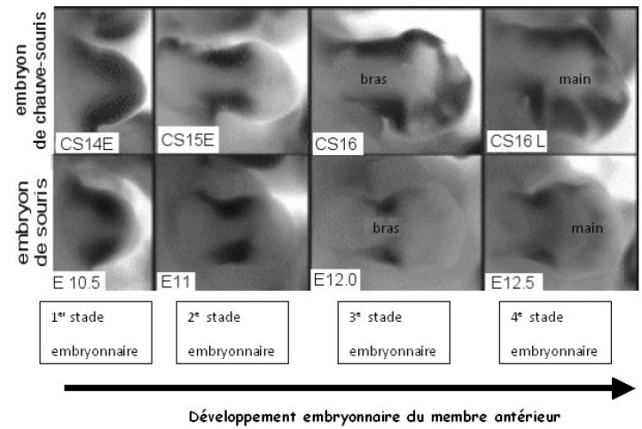
Par variation de l’expression des gènes à la suite d'une ou plusieurs mutations

Slide 9
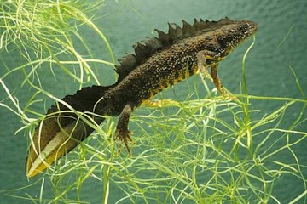
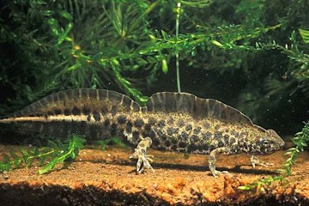
Toute évolution commence par une mutation: microévolution
L’ADN, support universel de l’information génétique
C
G
T
A
G
C
G
Transgénèse
= transfert d’un gène
G
C
G
C
A
T
1 gène
G
C
Acquisition d’un caractère :
- ADN = support de l’information génétique
- ADN = langage universel
A
A
T
Double hélice
d’ADN
1 chromosome =
ADN condensé
L’ADN, une molécule codée et variable
Gène = séquence de nucléotides
Allèle 1
C T G C G G A G T A
G A C G C C T C A T
2 versions d’un
même caractère
Protéine 1
Mutation
Allèle 2
C G G C G G A G T A
G C C G C C T C A T
Protéine 2

Slide 10
Une mutation est alors sélectionnée
Environnement A1
Mutations
Environnement A1
SPÉCIATION
Population A1
FaR : 20%
FaB : 80%
Espèce A1
FaR : 20%
FaB : 60%
FaV: 20%
1-Sous l’effet de la sélection naturelle et/ou de la sélection sexuelle
+ Barrière géographique
= Barrière reproductive
Environnement A2
Durée:
plusieurs dizaines de générations.
Environnement A2
Mutations
Environnement A
Population A2
FaR : 80%
FaB : 20%
Espèce A2
FaR : 60%
FaB : 20%
FaG : 20%
2-L’effet du hasard
= Barrière reproductive
Population initiale A
FaR :50%
FaB : 50%
+ Dérive génétique
Environnement A3
Durée:
plusieurs dizaines de générations.
Environnement A3
Mutations
Espèce A3
FaB : 10%
FaJ : 60%
FaN: 30%
Légendes :
Fréquence allèle gris =FaG
Fréquence allèle rouge=FaR
Fréquence allèle bleu= FaB
Fréquence allèle vert=FaV
Fréquence allèle jaune= FaJ
Fréquence allèle Noir= FaN
Population A3
Peu d’individus
FaB: 100%
Population A3
FaB: 80%
FaJ: 10%
FaN: 10%
Résultats:
Diversification des individus, des populations et des espèces.
Conception: Michel Patalano

Slide 11
Disposition des masses continentales au Paléozoïque: macroévolution
Sib
K
Chi N
Laurasia
Eu N
Am N
Equateur
Am S
Gondwana
Ara
Afr
Aus
Ind
Chaîne Hercynienne
B

Slide 12
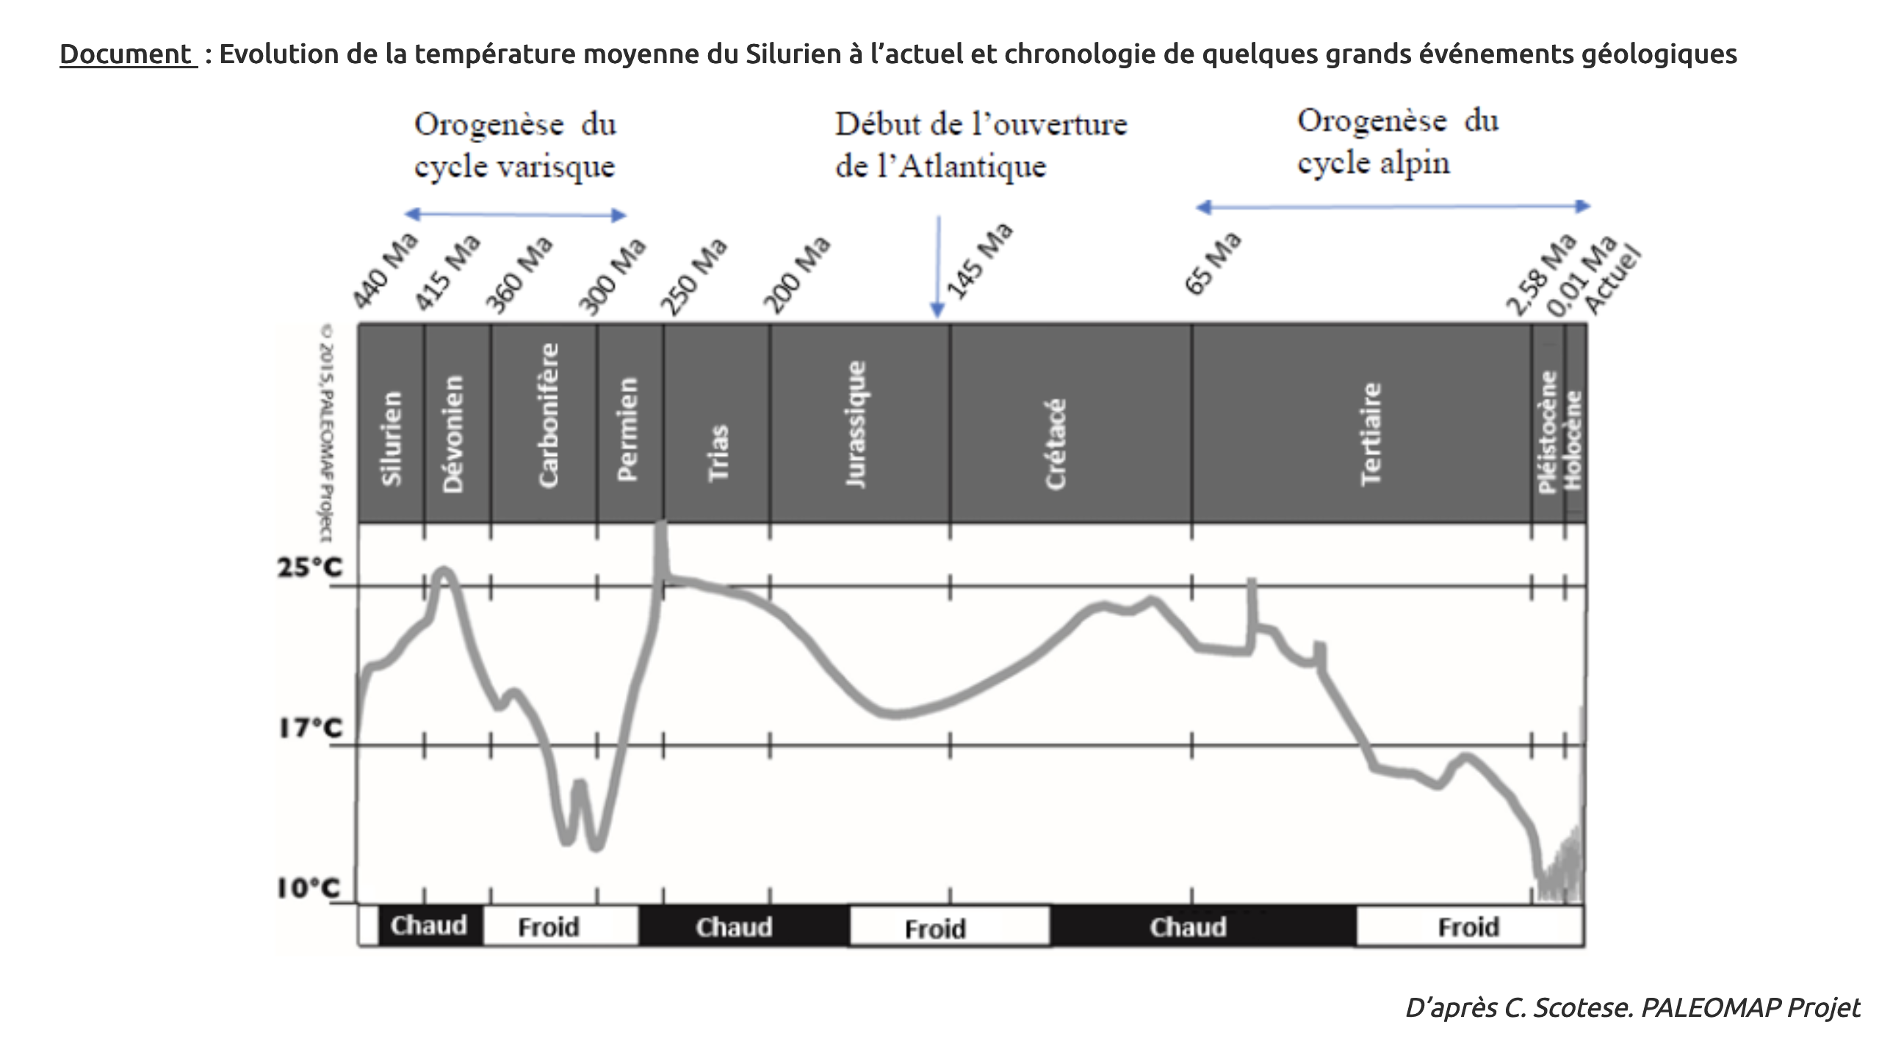
Frise : Causes de la variation de la température depuis 500Ma

Slide 13
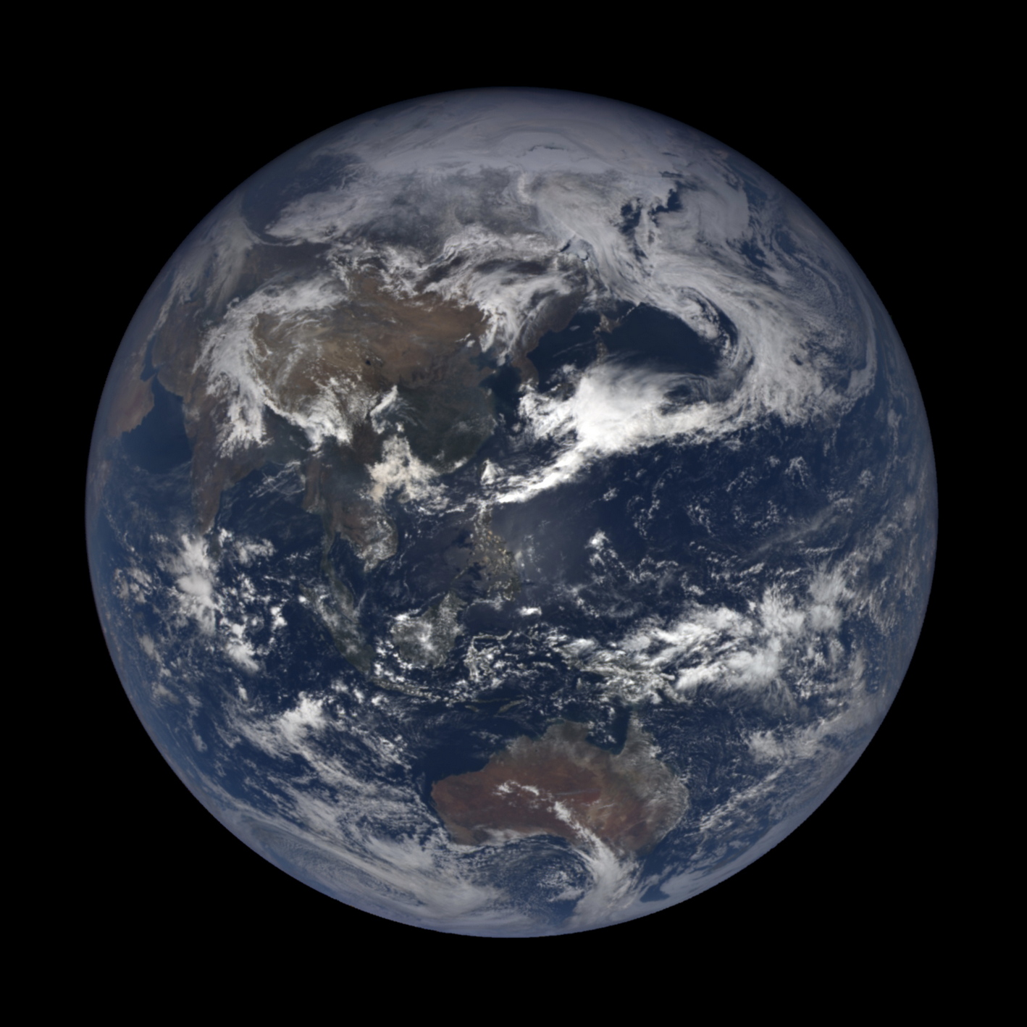
« Parce que l’on protège ce que l’on aime… et que l’on aime ce que l’on connaît. »

Slide 14
Précambrien
Cénozoïque
Paléozoïque
Mésozoïque
4500Ma
3500Ma
2500Ma
543Ma
250Ma
65Ma
Actuel
Vie uniquement unicellulaire
Vie unicellulaire et pluricellulaire
Bactéries=Premiers procaryotes
Premiers eucaryotes
Reproduction asexuée
Reproduction sexuée

